Slide 1
第4章 星空区划和四季星空
§4.1 星空区划
一、国际通行的星空区划——88个星座
二、我国古代星空区划—— 星官（三垣四象二十八宿）
三、星图、星表、天球仪
§4.2 四季星空
一、星空分布大势 （恒显星区、恒隐星区、出没星区）
二、星空的季节变化 （由于太阳周年视运动的缘故）
三、星空变化的推算 （规律：秋分日这天恒星时等于太阳 时，以后每日相差4分钟）
四、四季星空 （软件模拟星空和实地观测实验）
五、星座与神话故事（见附录介绍）
Notes:
1922年国际天文学会把星座的名称作了统一的界定，规定全天有88个星座，星座里的恒星用希腊字母和数字标出。
北天星座：小熊、天龙、仙王、仙后、鹿豹、大熊、猎犬、牧夫、北冕、武仙、天琴、天鹅、蝎虎、仙女、英仙、御夫、天猫、小狮、后发、巨蛇、盾牌、天鹰、天箭、狐狸、海豚、小马、三角、飞马、蛇夫。
黄道带星座：双鱼、白羊、金牛、双子、巨蟹、狮子、室女、天秤、天蝎、人马、摩羯、宝瓶。
南天星座：鲸鱼、波江、猎户、麒麟、小犬、长蛇、六分仪、巨爵、乌鸦、豺狼、南冕、显微镜、天坛、望远镜、印第安、天燕、凤凰、时钟、绘架、船帆、南冕、圆规、南三角、孔雀、南鱼、玉夫、天炉、雕具、天兔、天鸽、大犬、船尾、罗盘、唧筒、半人马、矩尺、杜鹃、网罟、剑鱼、飞鱼、船底、苍蝇、南极、水蛇、山案、蝘蜓、天鹤。
三垣和二十八宿发展成为中国古代的星空区划体系。三垣指北天极附近的三个较大的天区：紫微垣、太微垣和天市垣。二十八宿主要位于黄道区域，之间跨度大小不均匀，分为四大星区，称为四象。

Slide 2
星座
可以认为是一种具有特征并容易记忆的恒星在天空的投影图案。
古人为了方便认星，就把位置比较靠近的星星划分成群，并在每一群星中用想象的线条把较亮的星联结起来，形成各种图案，这些星群就称为星座。星座将天空分成若干片，因此最古老的星座名称通常都源自更加古老的神话与传说。
星座包含各民族丰富的文化
古代天文学家为了表达太阳在黄道上所处的位置而将黄道这个大圆划分为12段，称为黄道12宫，每宫占30度，又将黄道12宫和黄道附近的12个星座联系起来。如白羊座所在的那个宫称为白羊宫。由于岁差运动，黄道12宫和12个黄道星座渐渐错开，如今白羊宫已和双鱼座重合在一起。公元2世纪，经过古希腊天文学家的详细描述，北部天空约40个星座的雏形便大体确定下来。

Slide 3
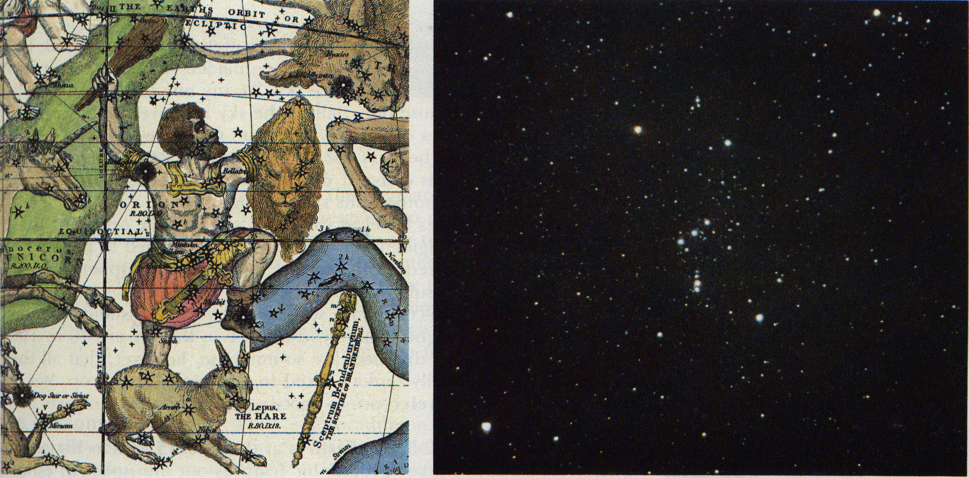
对待星座的态度上，天文学和占星学各行其道，天文学是观测和研究天体、探索宇宙奥妙的一门科学；占星学是利用星座和天象来决定人的命运的神秘信仰。

Slide 4
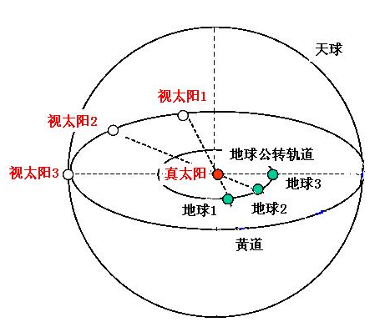
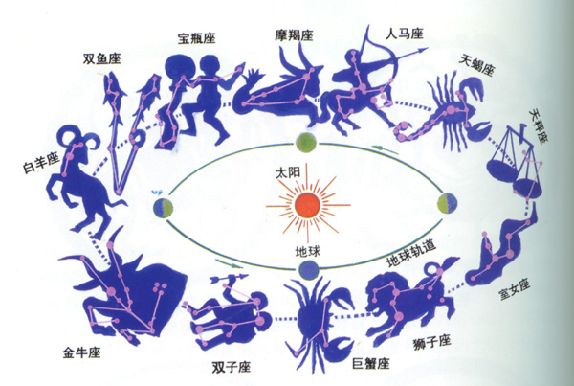
地球公转轨道与黄道
太阳真位置和视位置示意
黄道十二星座

Slide 5
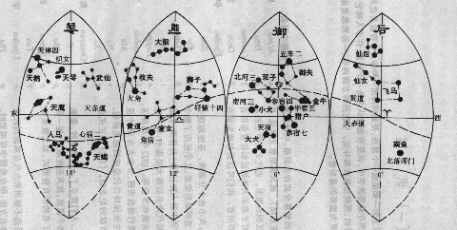
四辨简明星图（1）

Slide 6
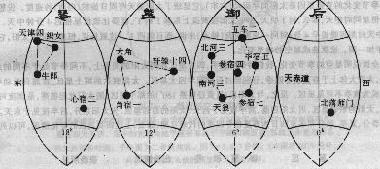
四辨简明星图（2）

Slide 7
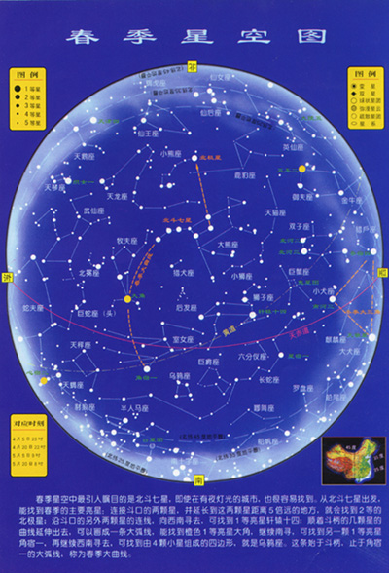

Slide 8
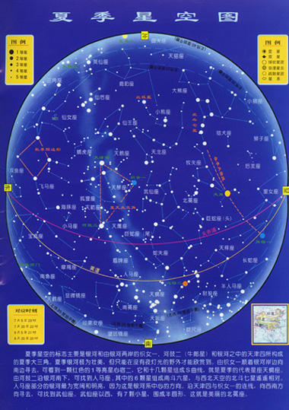

Slide 9
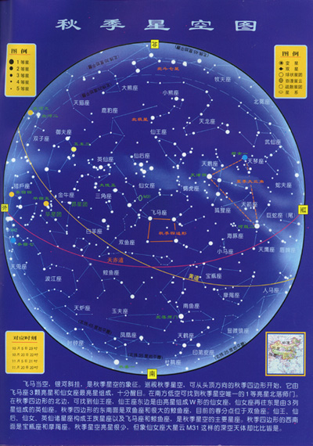

Slide 10
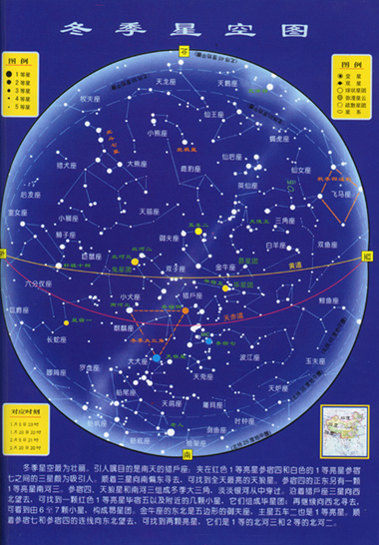

Slide 11
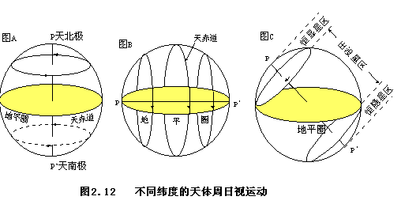
恒显区：90°～ 90 ° - 某地纬度值
出没星区： 90 ° - 某地纬度值 ～－ （90 ° - 某地纬度值 ）
恒隐星区：－（90°～ 90 ° - 某地纬度值）
例如：30 °N地区，恒显区范围+90°～+60 °；出没星区范围＋60 ° ～－60 °；恒隐星区：－90 °～ －60°

Slide 12
谢谢听讲
第四章结束

